Slide 1

Муниципальное бюджетное дошкольное образовательное учреждение
города Ростова-на-Дону «Детский сад № 254»
Роль оригами во всестороннем развитии ребенка.
Архипцева В.В.

Slide 2

Цели оригами:
Повысить самооценку ребёнка
Развивать его коммуникативные навыки.
Способствовать созданию игровых ситуаций.
Стабилизировать на высоком уровне эмоциональное состояние детей.
Улучшать детско - родительские отношения

Slide 3
Задачи:
• сформировать простейшие умения и навыки работы с бумагой;
• формировать навыки декоративного оформления изделия.
Развивающие:
• развивать умение наблюдать, сравнивать, обобщать, делать выводы, читать технологические карты, составлять алгоритм работы;
• развивать умение слушать, уметь оформлять свою мысль в устной речи, уметь взаимодействовать;
• способствовать развитию мотивации к занятию творчеством;
• способствовать развитию пространственного воображения.

Slide 4
Знакомство с основными геометрическими понятиями.
Оригами знакомит детей на практике с основными геометрическими понятиями (угол, сторона, квадрат, треугольник и т.д.), одновременно происходит обогащение словаря специальными терминами. Дети учатся читать чертежи, запоминают условные обозначения.

Slide 5
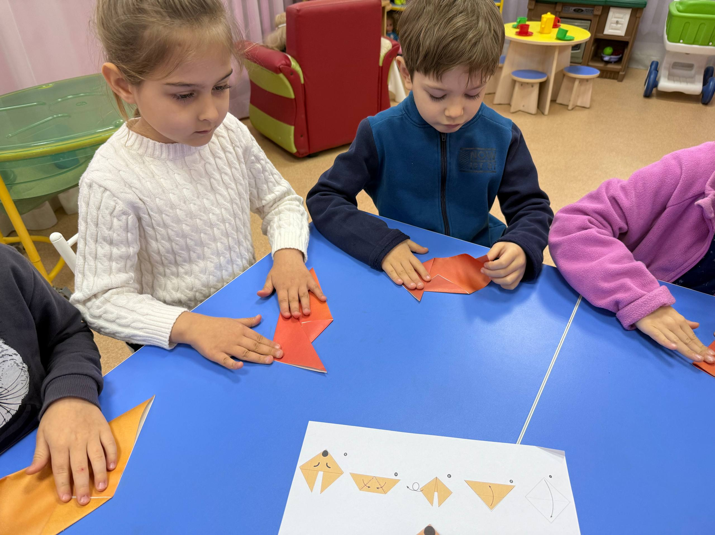
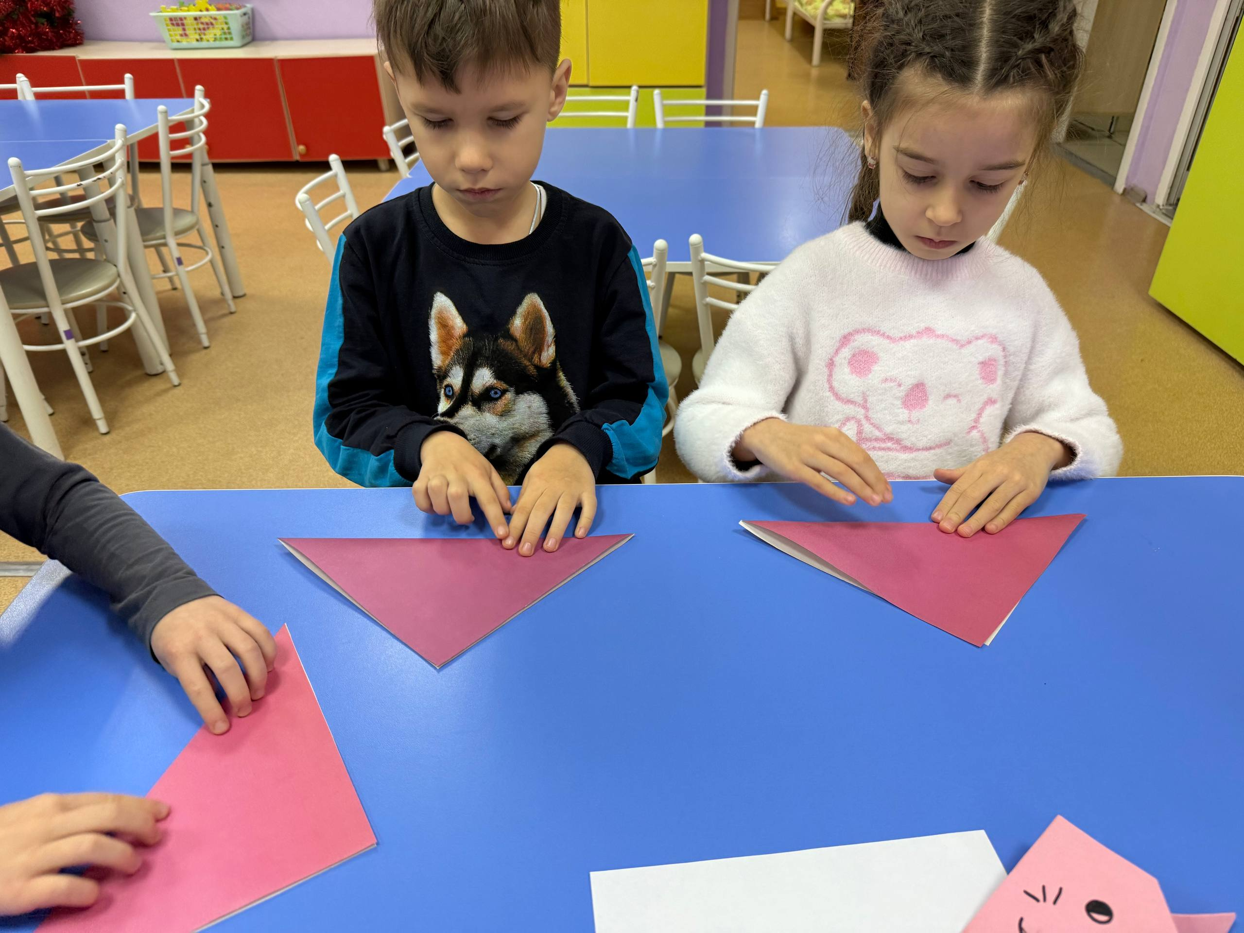
Развитие пространственного воображения, глазомера, внимания, памяти.
При занятиях оригами это происходит автоматически. Каждое действие требует участие глаз, требует участие памяти (помнишь, как мы делали ушки зайчику?), внимания (пропустив операцию, не знаешь, что делать дальше.) И так на каждом занятии. Но важно, что все это скрыто от ребенка, он просто делает поделку.

Slide 6
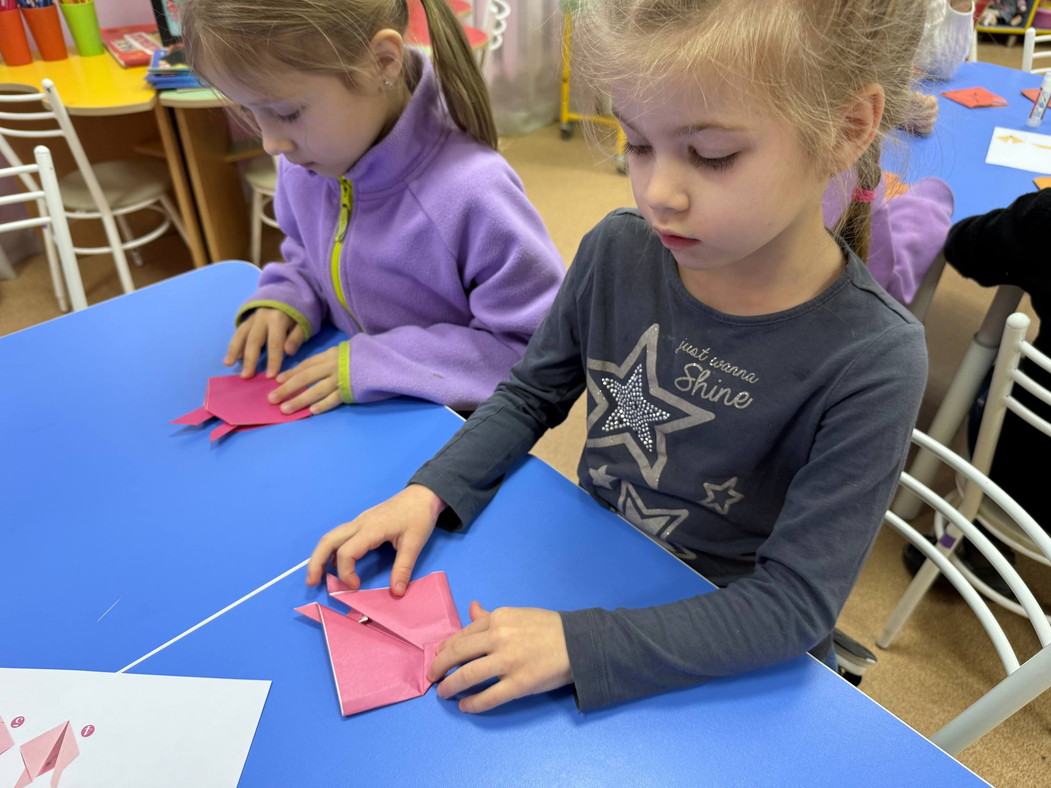
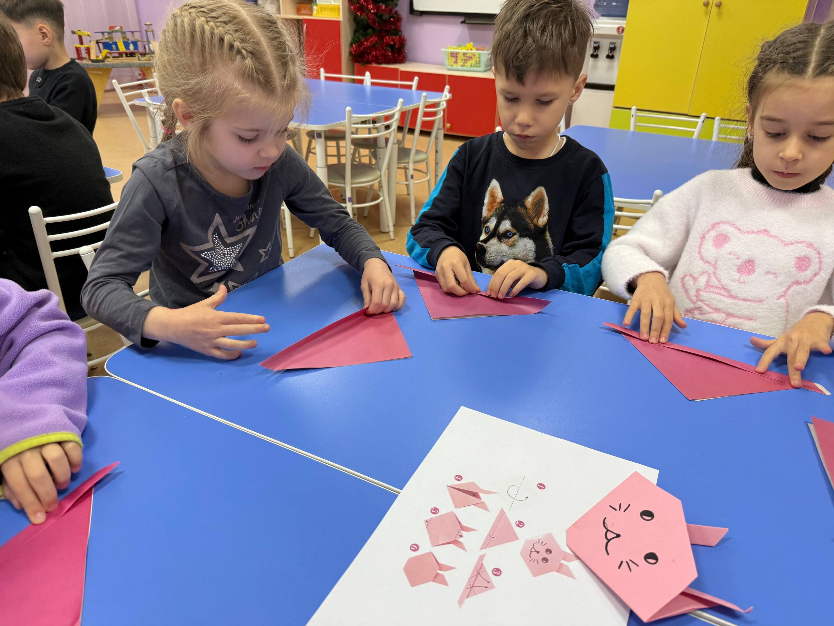
Развитие мелких и точных движений пальцев обеих рук.
Доведение до совершенства тонких манипуляций требует большой практики, а оригами предоставляет эту возможность. Увлекшись, ребенок, незаметно для себя многократно повторяет одни и те же движения, доведя их до автоматизма. Тренируется широкий диапазон движений пальцев и кисти правой и левой руки.

Slide 7
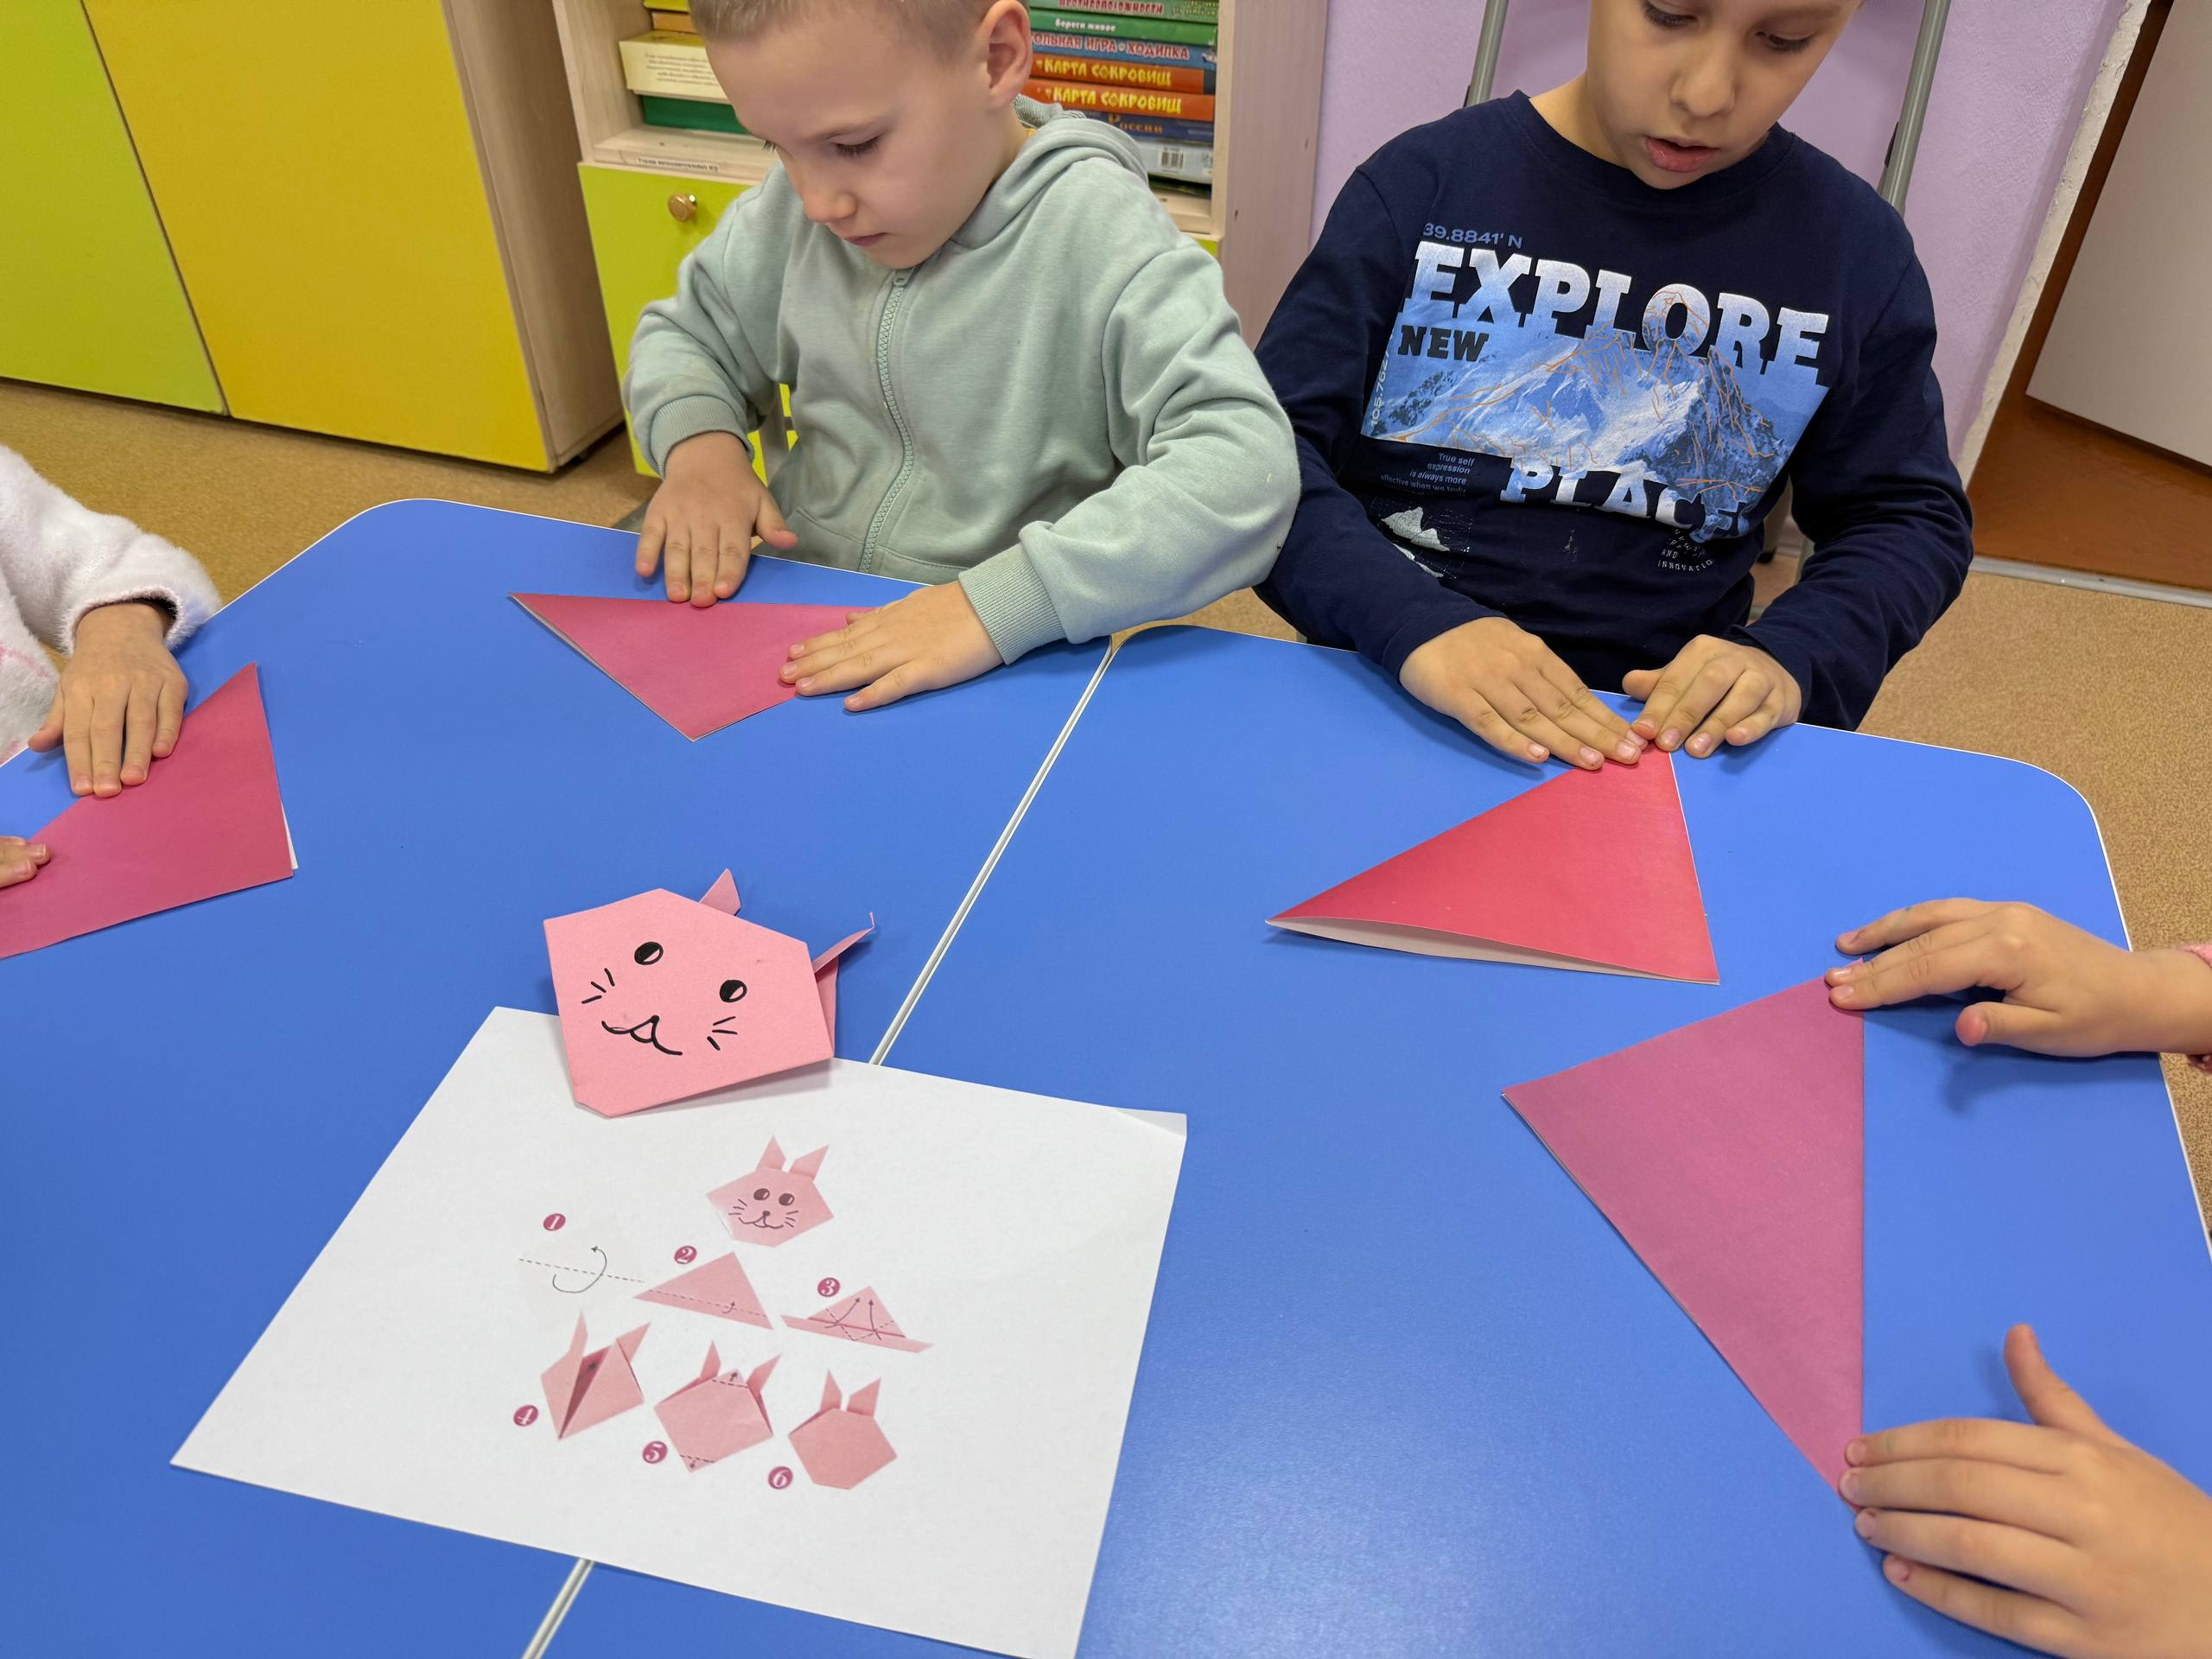
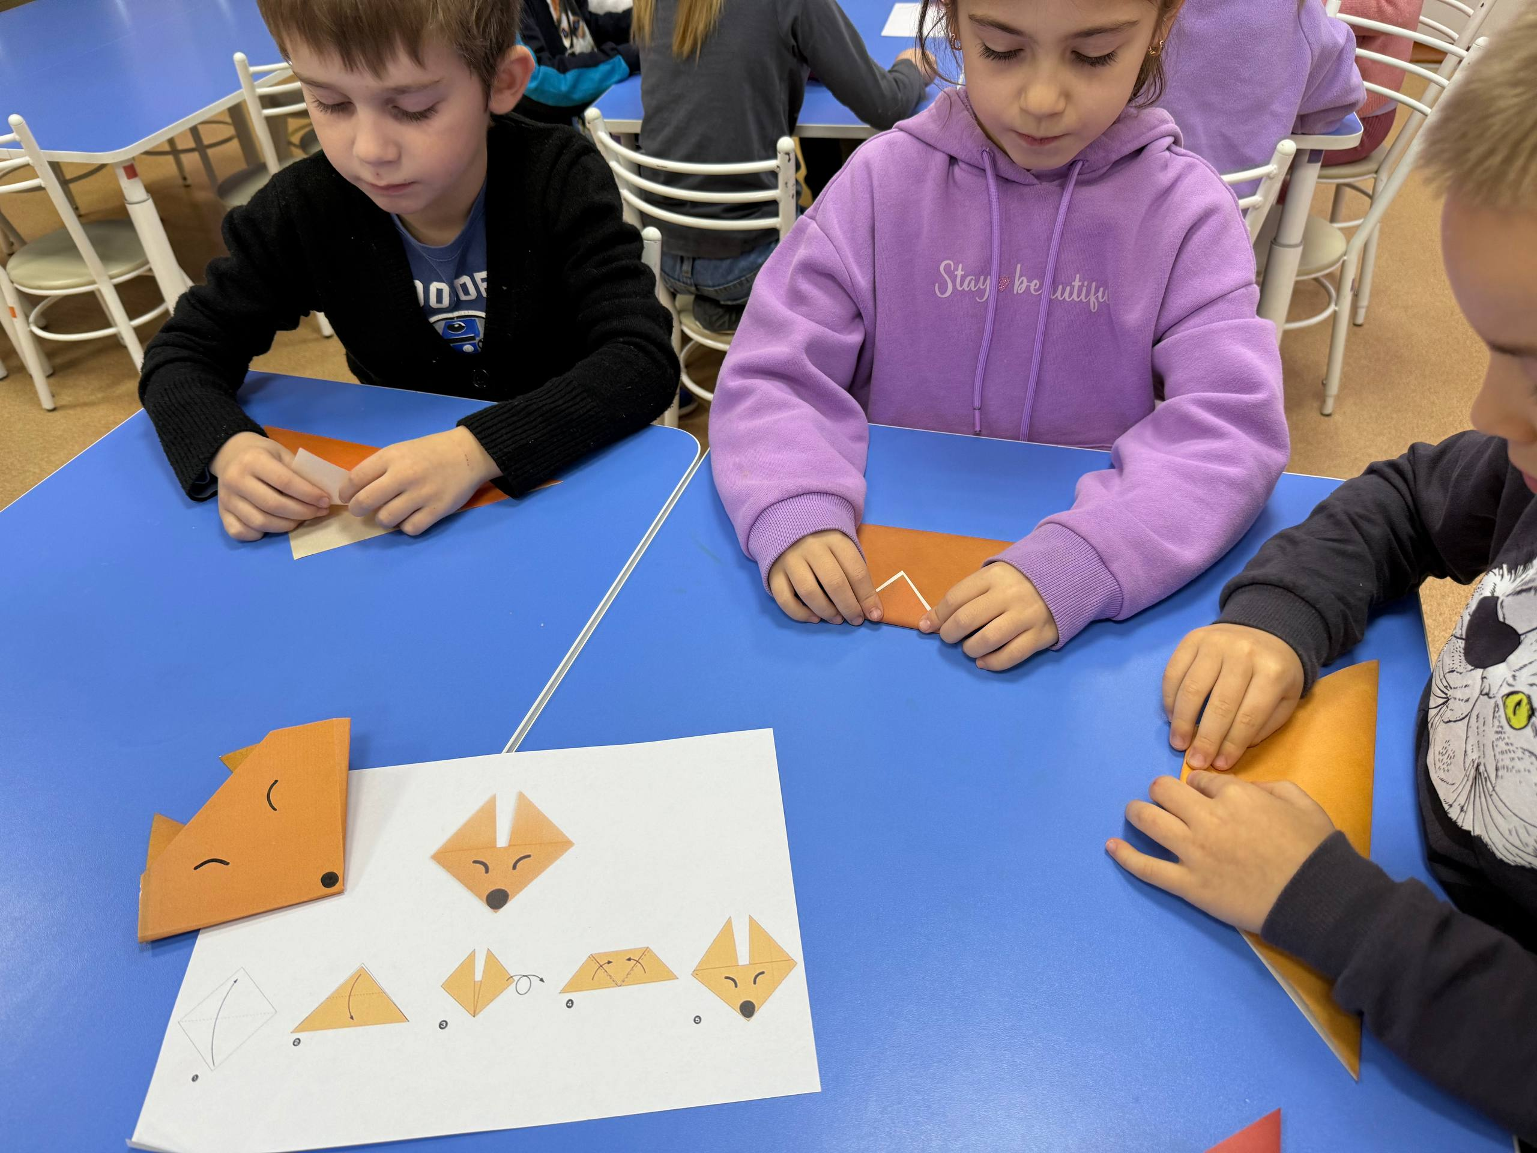
Приобщение ребенка к совместной деятельности со сверстниками и взрослыми.
Оригами для маленьких детей, безусловно, совместная деятельность и, прежде всего со взрослыми. Взрослый выступает не только в роли «переводчика», он – активное заинтересованное лицо. Главное – это атмосфера совместной деятельности, радость от возможности сделать и показать всем такую потрясающую модель

Slide 8
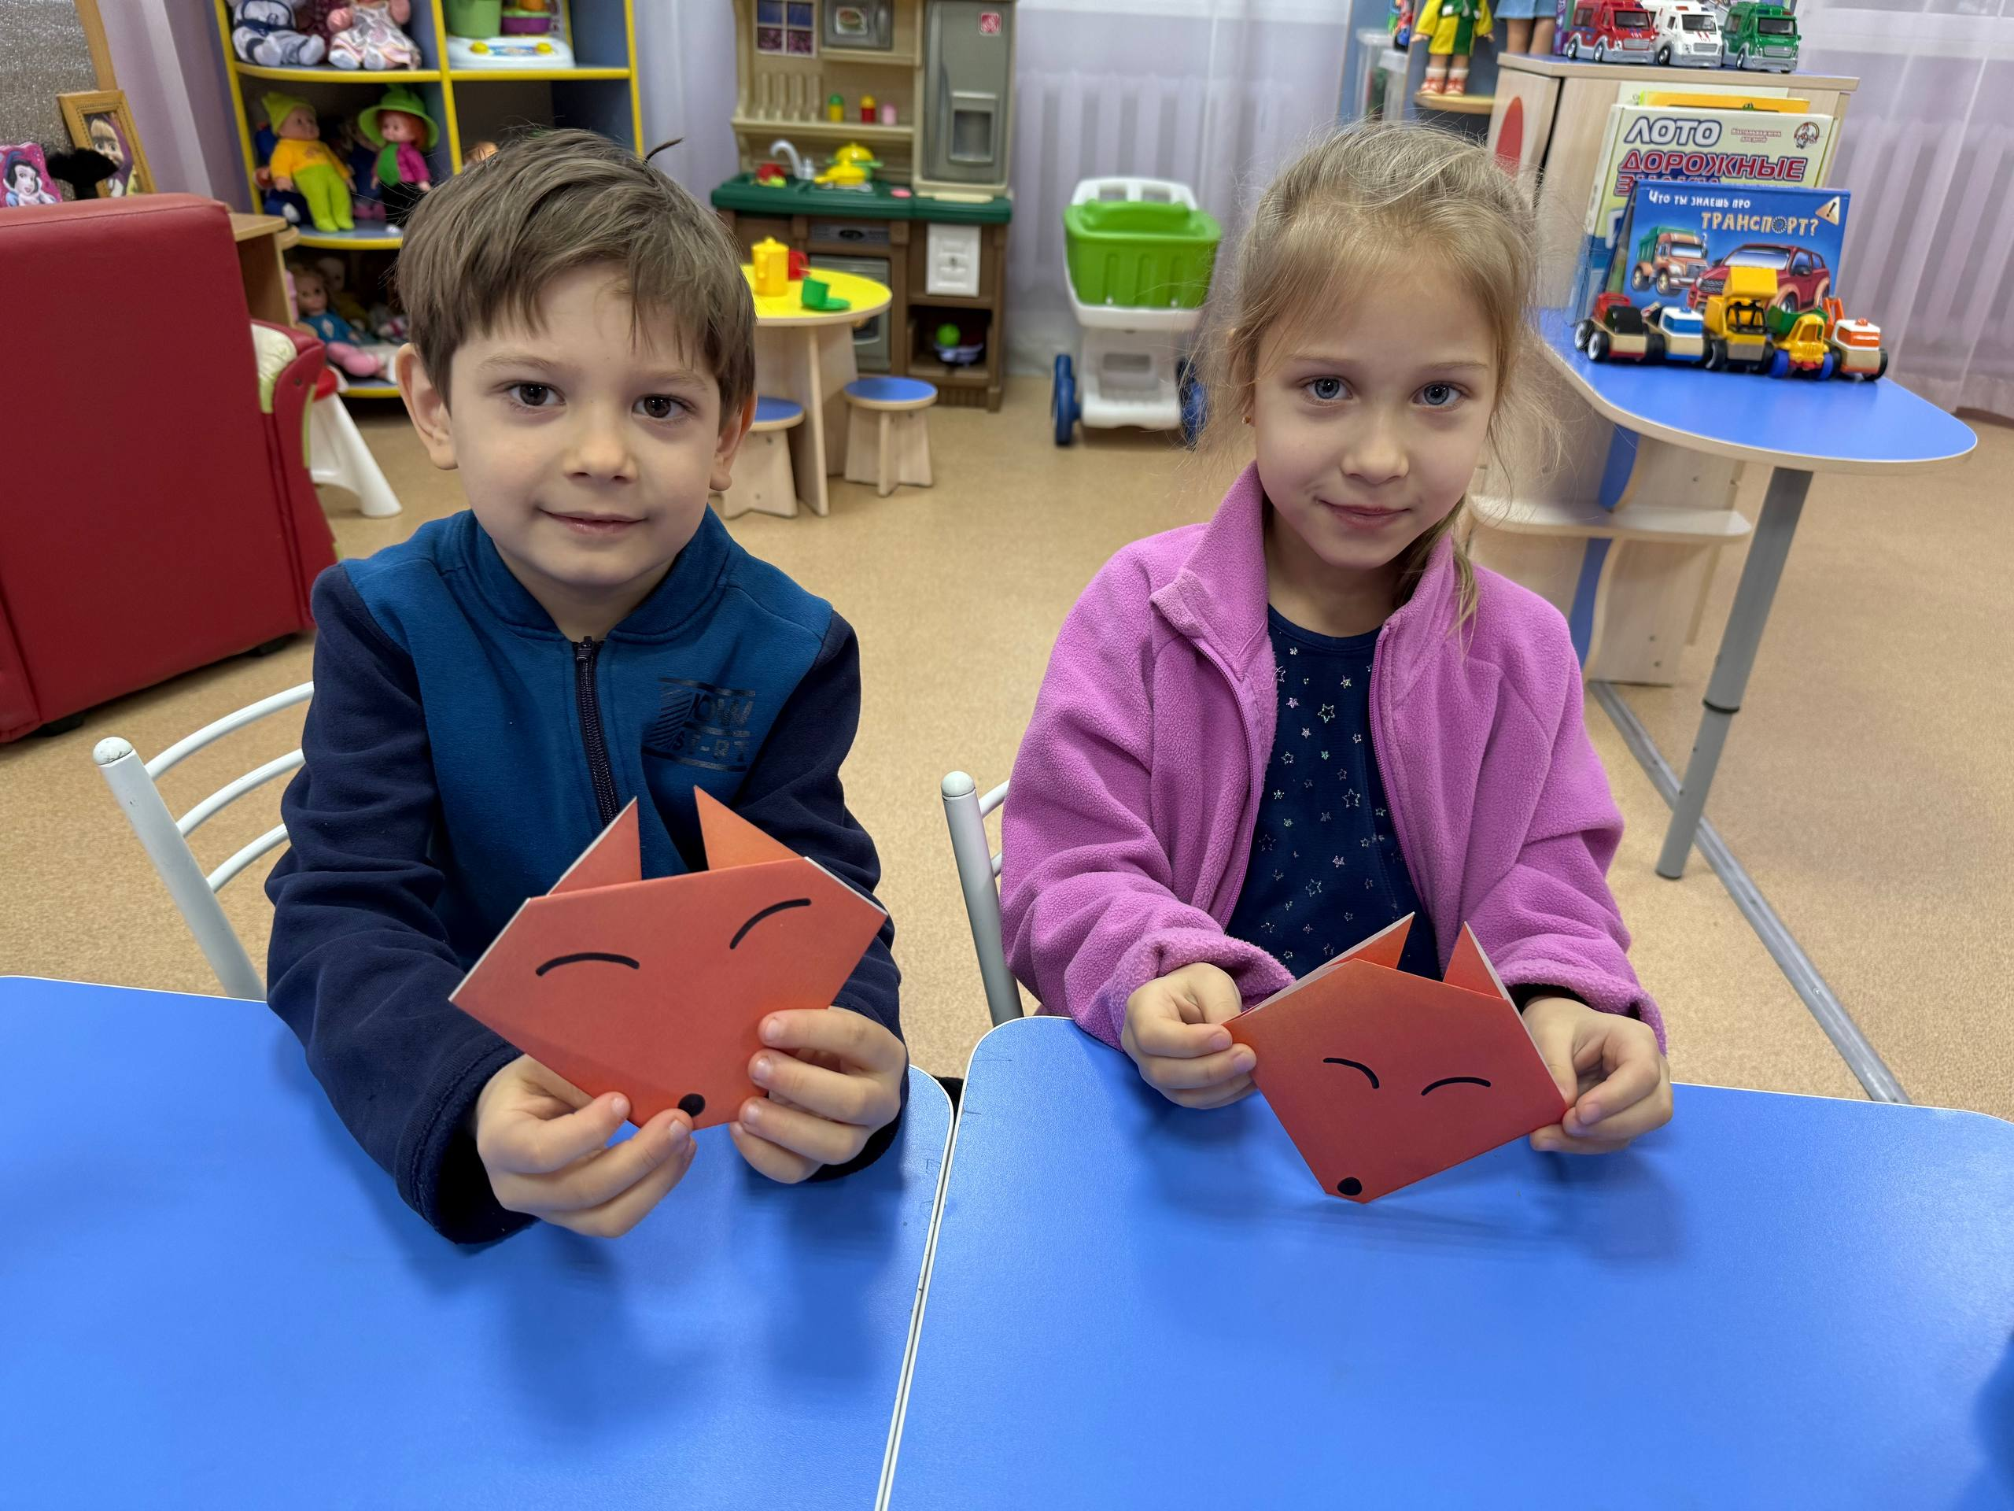
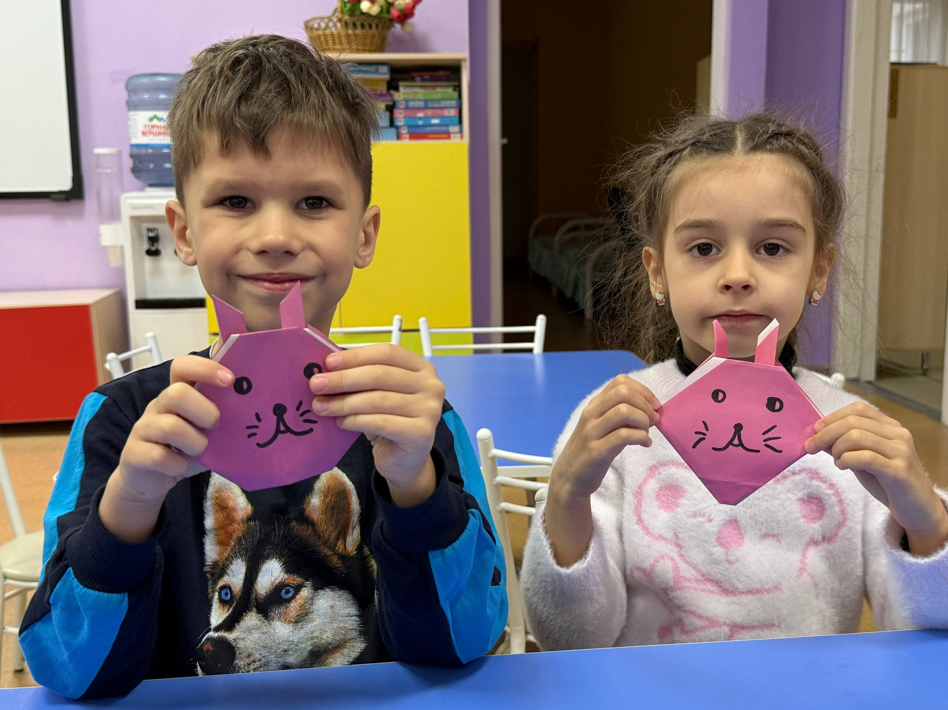
Психологические процессы и оригами.
Складывая фигурки из бумаги, ребенок поневоле концентрирует свое внимание на этом процессе. Поэтому занятия оригами являются своеобразной психотерапией, способной на время отвлечь его от других мыслей, то есть направить его внимание на творческую работу. Оригами повышает активность, как левого, так и правого полушарий мозга, поскольку требует одновременного контроля над движениями обеих рук, что, в свою очередь, ведет к позитивному изменению целого ряда показателей.

Slide 9
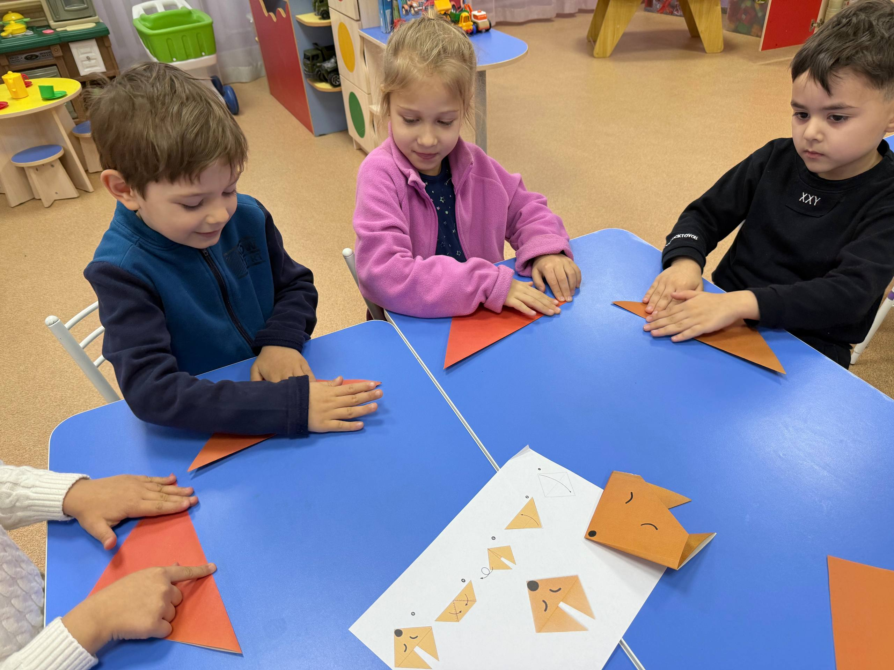
Экспериментальные психологические исследования влияния оригами на детей показывают, что эти занятия воспитывают усидчивость, ответственность, аккуратность, бережное отношение к предметам и материалу, дисциплинируют ребенка. Влияют на формирование самостоятельности, уверенности в себе, повышают самооценку.

Slide 10
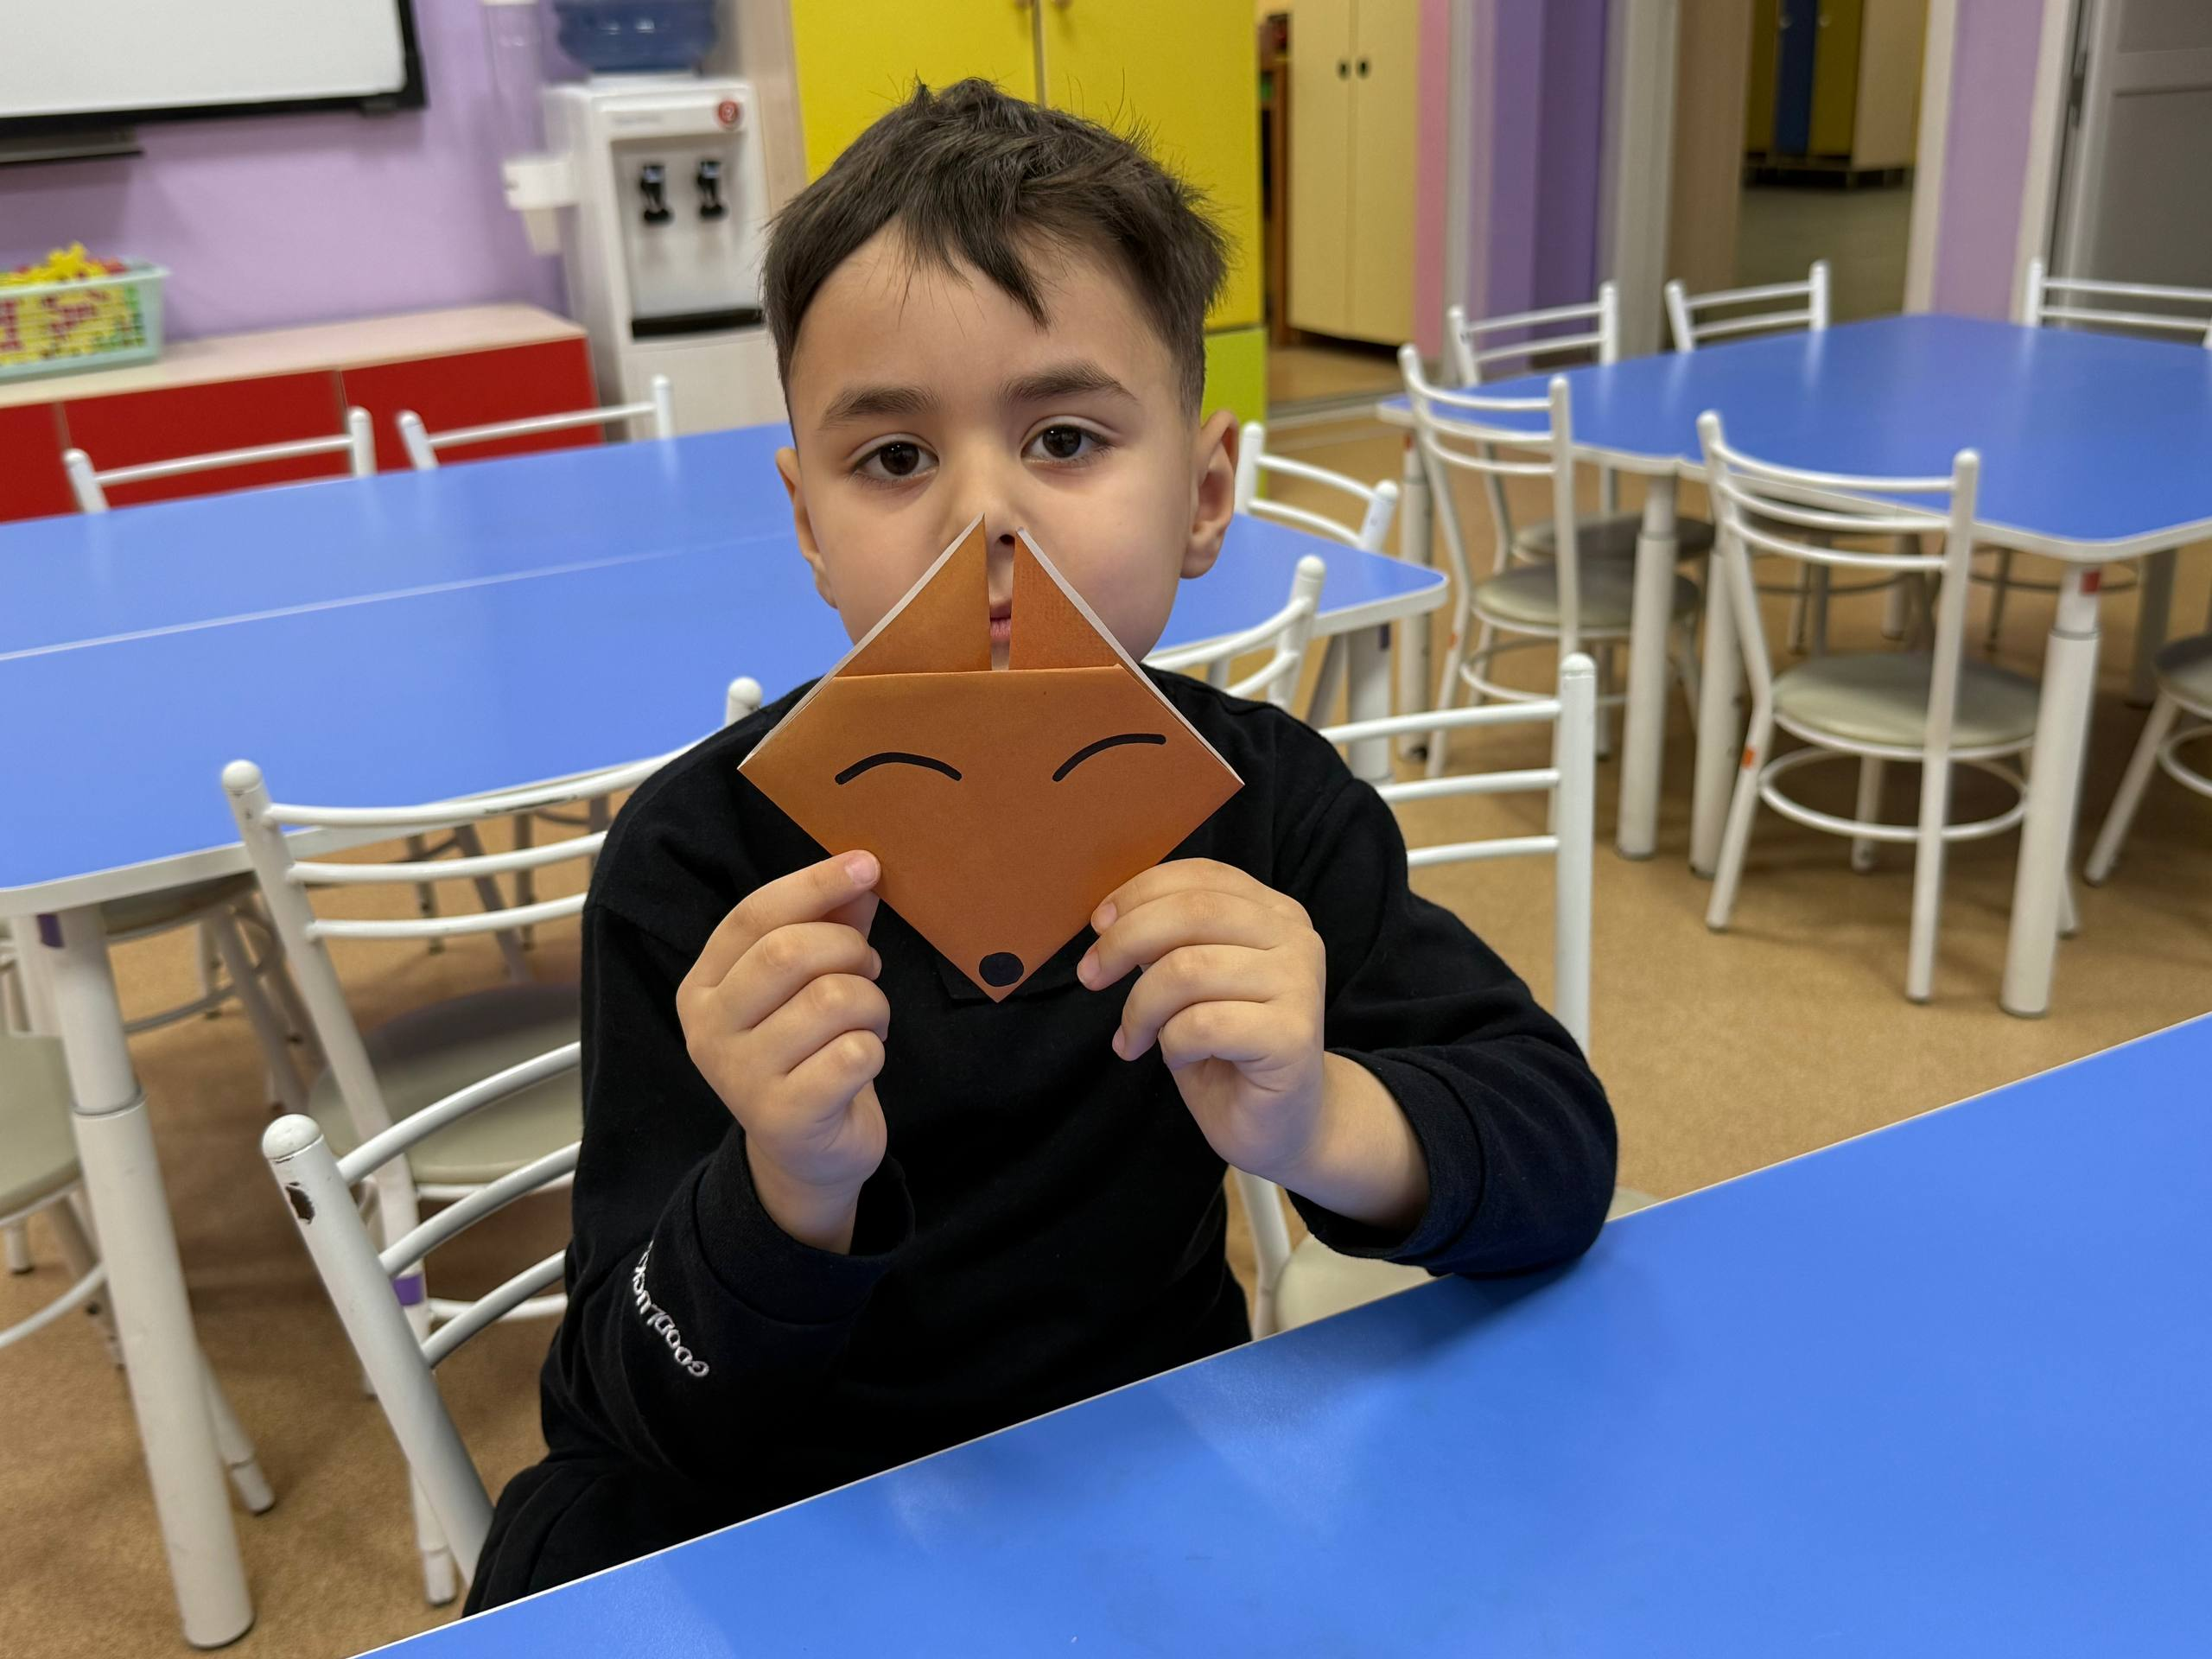
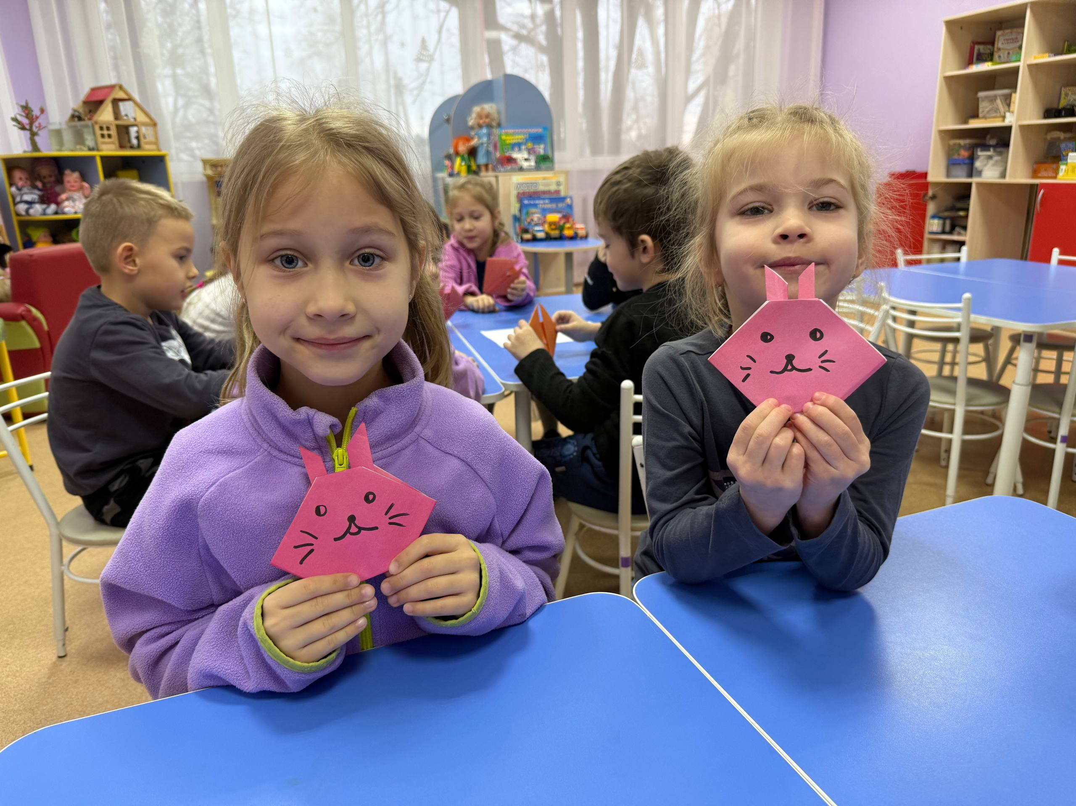
Заключение.
Оригами имеет огромное значение в развитии конструктивного мышления детей, их творческого воображения, художественного вкуса. Оригами знакомит детей с основными геометрическими понятиями (угол, сторона, квадрат, треугольник и. т. д.), происходит развитие глазомера, одновременно происходит обогащение словаря. Оригами активизирует мыслительные процессы. И, конечно, развивает привычку сосредоточенно, кропотливо работать. Оригами способствует концентрации внимания, так как заставляет сосредоточиться на процессе изготовления, чтобы получить желаемый результат.

Slide 11
